Slide 1






Web of Food
Danilo Augusto
n50036533
Projeto PBL

Slide 2
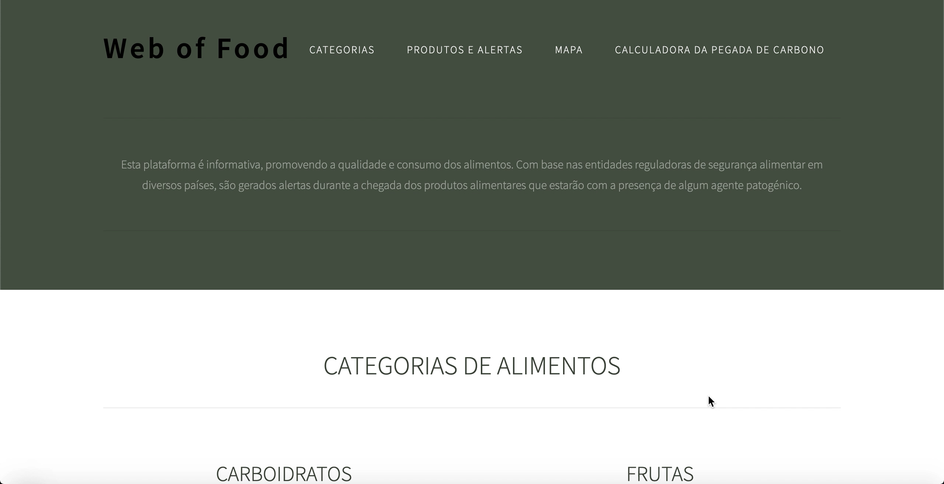

Slide 3
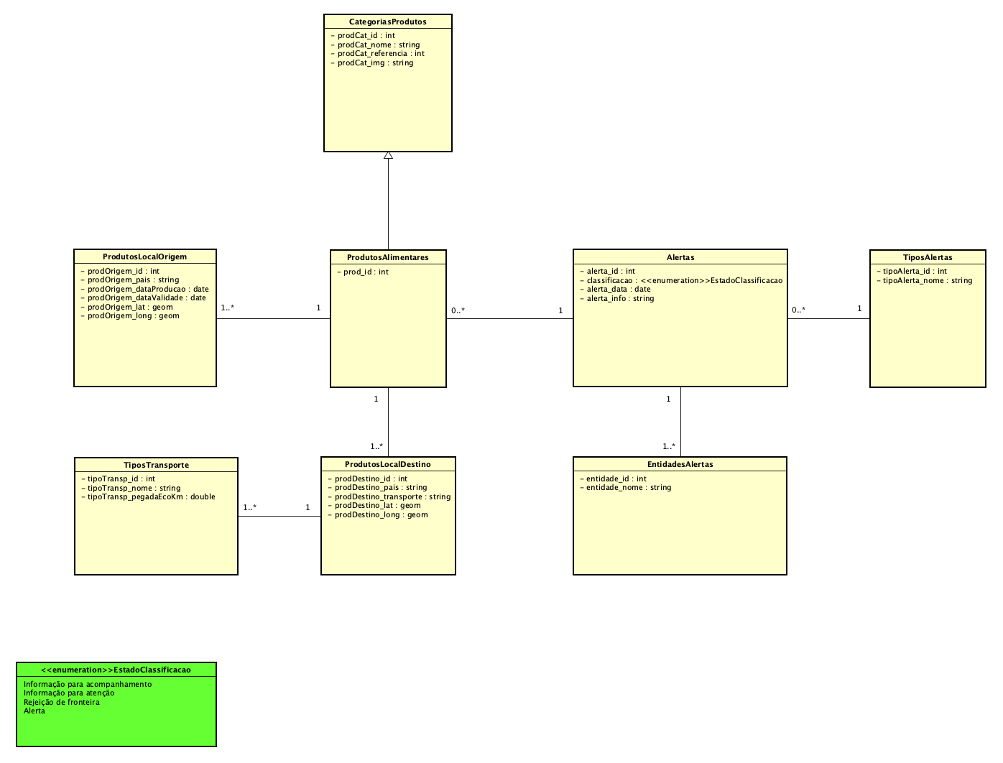
Modelo de domínio

Slide 4
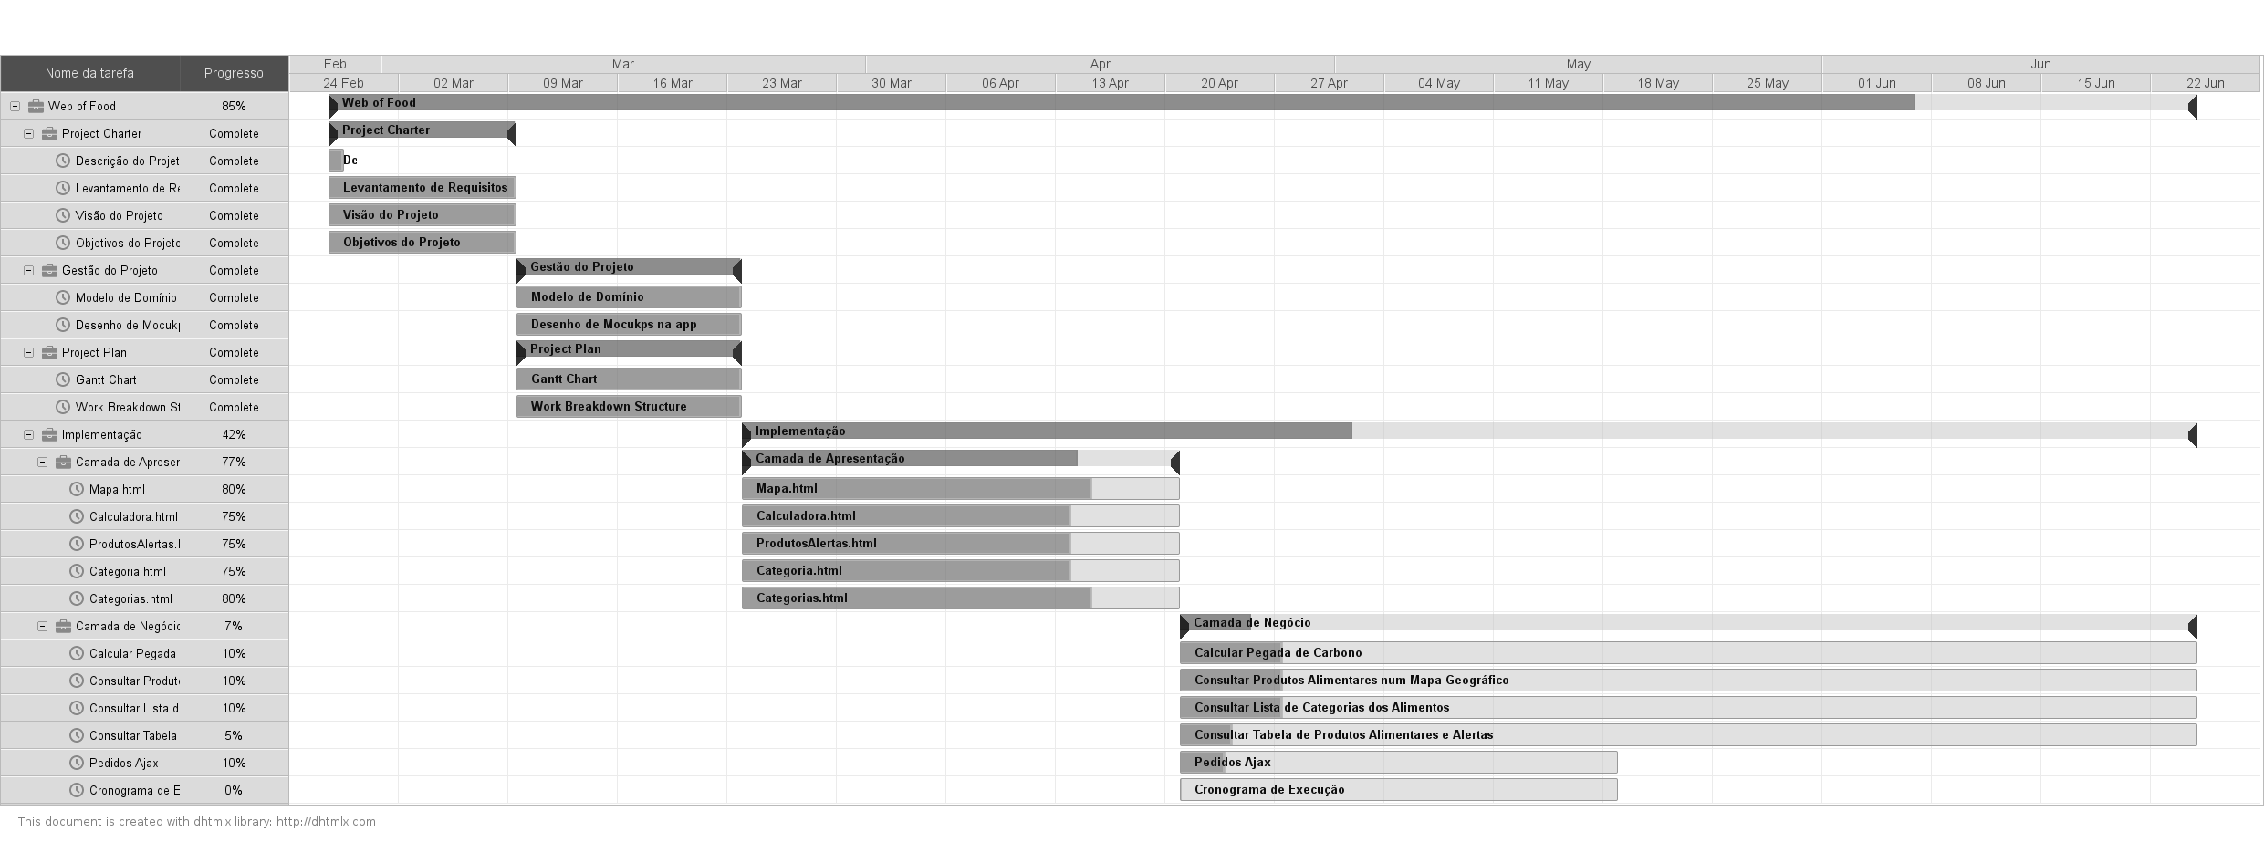
Gantt-Chart

Slide 5
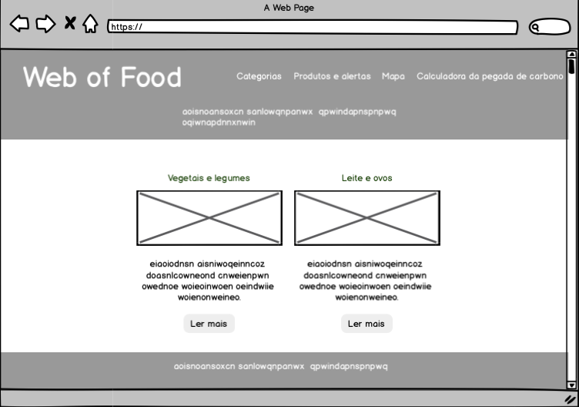
Lista de Categorias de alimentos

Slide 6
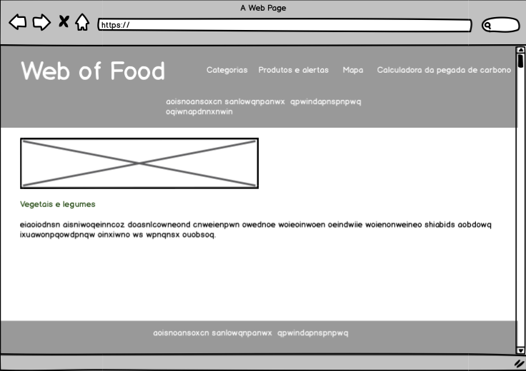
Informação de categoria

Slide 7
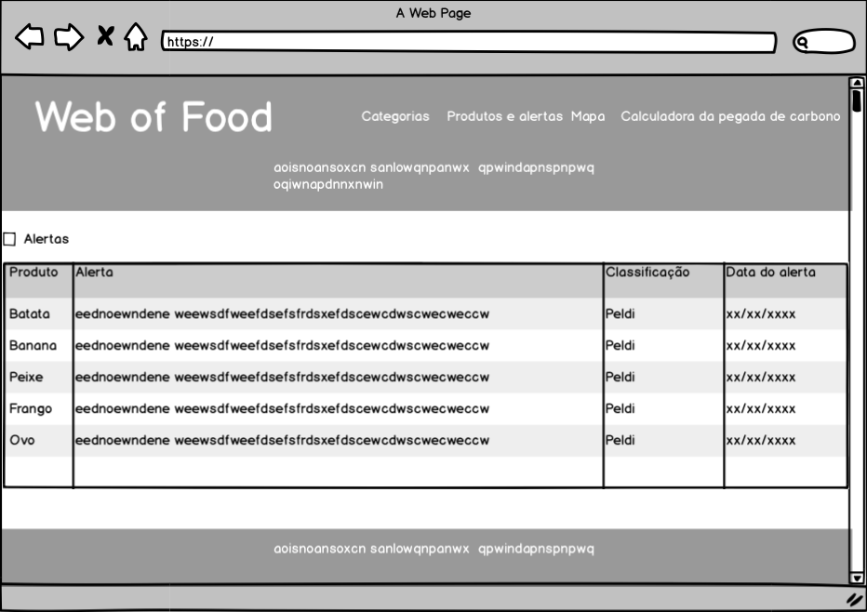
Lista de produtos e alertas

Slide 8
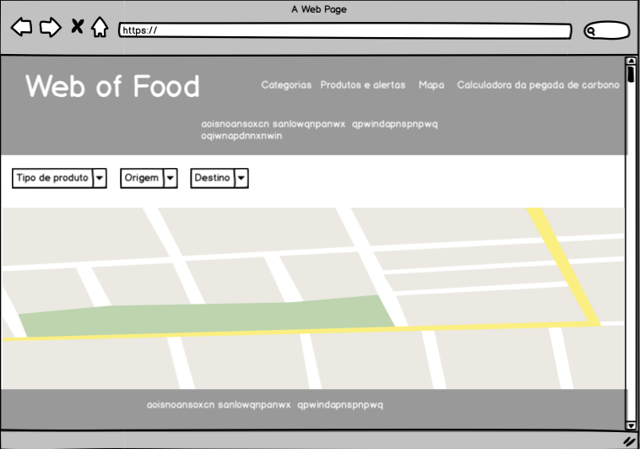
Mapa de informação dos produtos

Slide 9
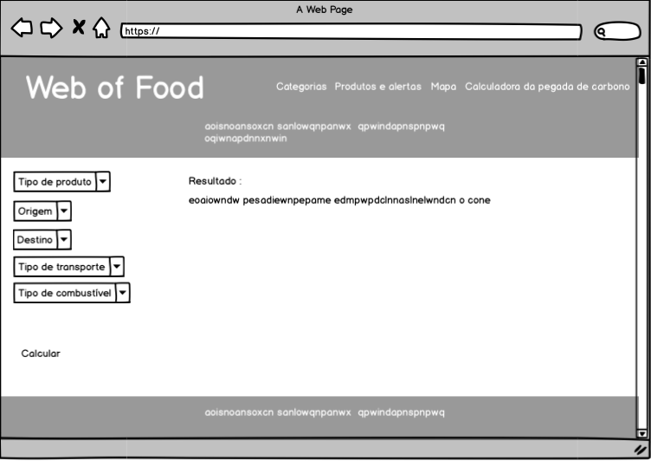
Calculadora da pegada de carbono

Slide 10
Execução
Conclusão do desenvolvimento das interfaces;
Conclusão do cenário principal;
Desenvolvimento dos cenários secundários;
Criação do servidor;

Slide 11
Planeamento
Conclusão dos cenários secundários;
Conclusão da criação do servidor;

